Slide 2
گزارش عملکرد دانشگاه علوم پزشکی سبزوار
در سال 1400

Slide 3
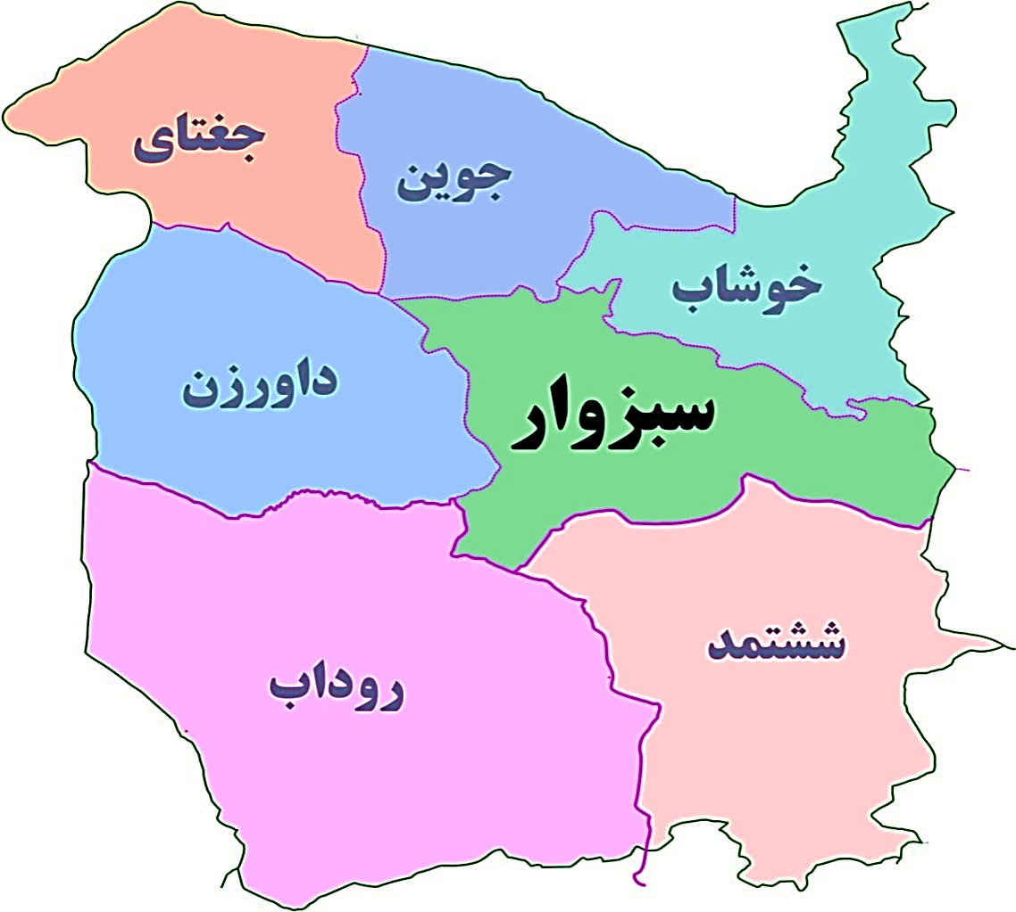
منطقه تحت پوشش دانشگاه علوم پزشکی سبزوار
جمعیت تحت پوشش:
حدود 490655نفر (8/33%استان)
وسعت شهرستان سبزوار بزرگ :
17.692 کیلومتر مربع ( 15.1% استان)

Slide 4
دانشگاه علوم پزشکی سبزوار
تعداد شهرستان و شبکه تحت پوشش: 6
تعداد مراکز خدمات جامع سلامت شهری و روستائی : 45
تعداد خانه های بهداشت : 195
تعداد بیمارستان ها : 6
تعداد تخت موجود : (فعال و فعال آموزشی) 750
تعداد پایگاه های اورژانس : 13پایگاه شهری و16پایگاه جاده ای، یک پایگاه اورژانس هوائی
تعداد پرسنل: 4669
تعداد دانشجو: 2293 نفر
تعداد رشته مقطع تحصیلی : 32 رشته در 7مقطع

Slide 5
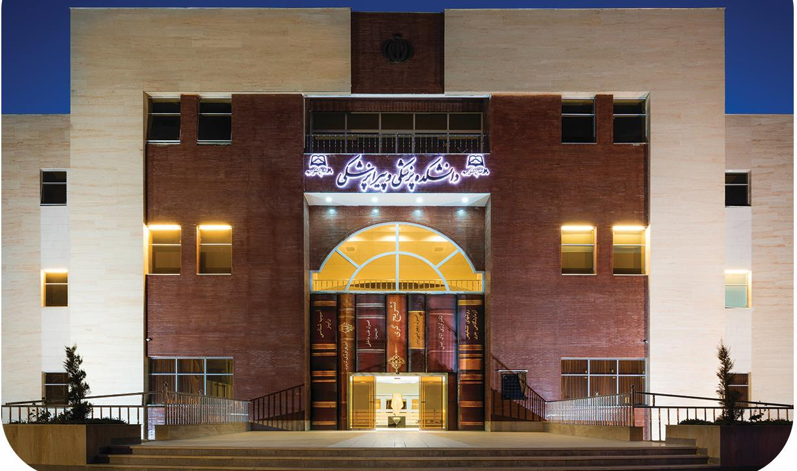
معاونت آموزشی
تعداد اعضاء هیأت علمی:
145 نفر
تعداد هیأت علمی تمام وقت جغرافیائی:
94 نفر ( 65 % )
تعداد رشته مقاطع تحصیلی:
32 رشته
دانشجو به کل هیأت علمی:
هر 16 دانشجو یک هیأت علمی

Slide 6
معاونت فرهنگی و دانشجویی
تعداد دانشجو: 2293 نفر
تعداد خوابگاه ها: 4
پوشش خوابگاهی : 100% از دانشجویان متقاضی از خوابگاه استفاده می کنند. (100% متقاضیان)
سرانه سلف سرویس: 0/7 متر مربع
3 ملکی (2 مجتمع در سبزوار و یک مجتمع در جوین با قدمت بالا)
1 استیجاری (جوین)

Slide 7
معاونت تحقیقات و فناوری
تعداد مراکز تحقیقاتی: 4 مرکز مصوب
تعداد مراکز رشد و فناوری: 1 مرکز مصوب
تعداد نشریات: 2 نشریه
تعداد طرح های تحقیقاتی کشوری: 4 طرح ملی (کهورت-زایمان زودرس-سالک-ثبت سرطان بیمارستانی )
تعداد مقالات چاپ شده: 186 مقاله

Slide 8
معاونت بهداشتی
تعداد شبکه های بهداشت : 6
تعداد مراکز خدمات جامع سلامت شهری/شهری روستائی : 17
تعداد مراکز خدمات جامع سلامت روستائی: 28
تعداد پایگاه های بهداشتی : 32
تعداد خانه های بهداشت : 195
جمعیت شهری : 60% 296625 نفر
جمعیت روستائی : 40% 194030 نفر
45 مرکز
جمع کل 490655

Slide 9
معاونت درمان
تعداد بیمارستان ها : 6
تعداد تخت موجود : 750 1/52 تخت به ازاء هزار نفر جمعیت
تعداد پزشکان عمومی : 142
تعداد پزشک متخصص و فوق تخصص : 183 0/37 پزشک (عمومی و متخصص) به ازاء هزار نفر جمعیت
تعداد پرستاران : 1151 1/53 پرستار به ازاء هر تخت
تعداد پایگاه های اورژانس : 13 پایگاه شهری و16 پایگاه جاده ای + یک پایگاه اورژانس هوائی

Slide 10
معاونت غذا و دارو
تعداد داروخانه ها: 66
تعداد داروسازان: 84 نفر *** هر 5841 نفر یک داروساز
تعداد آزمایشگاه غذا و دارو : 1 تحت پوشش دانشگاه و2 بخش خصوصی
میانگین اقلام دارویی در نسخ 2/81 | درصد نسخ حاوی د اروهای آنتی میکروبیال 33%
درصد نسخ سرپایی حاوی داروهای تزریقی 20% | درصد نسخ حاوی د اروهای کورتیکراستروئید 16/99%

Slide 11
معاونت توسعه مدیریت و منابع
رسمی و پیمانی 2752 ( 59% )
سایر: 1917 ( 41% )
تعداد پرسنل: 4669
کل فضای احداثی از سال 92 تا 1400 : حدود 58.000 متر مربع
کل فضای بهسازی شده از 92 تا 1400 : حدود 40.000 متر مربع

